Slide 2
اپیدمیولوژی آسیب های کشتی
پژوهشگر: ابوالفضل زاهدی
استاد: دکتر علیزاده
Spring of 2015

Slide 3
تاریخچه:
ﻛﺸﺘﻲ از ﻗﺪﻳﻤﻲ ﺗﺮﻳﻦ ورزش ﻫﺎ در ﺟﻬﺎن اﺳﺖ ﻛﻪسابقه آ ن ﺑﻪ ﻣﺴﺎﺑﻘﺎت اﻟﻤﭙﻴﻚ ﻳﻮﻧﺎن ﺑﺎﺳﺘﺎن در ﺳﺎل 776 ﻗﺒﻞ از ﻣﻴﻼد ﻣﺴﻴﺢ ﻣﻲ رﺳﺪ .
ﻛﺸﺘﻲ از ﭘﺮﻃﺮﻓﺪارﺗﺮﻳﻦ ورزش ﻫﺎي ﺣﺎل ﺣﺎﺿﺮ دﻧﻴﺎﺳﺖ، به ﻃﻮري ﻛﻪ در آﻣﺮﻳﻜﺎ ﻃﻲ ﺳﺎل ﺗﺤﺼﻴﻠﻲ 2006 - 2005 ،ﺑﻴﺶ از 250هزار ﭘﺴﺮ دﺑﻴﺮﺳﺘﺎﻧﻲ در ﻣﺴﺎﺑﻘﺎت رﺳﻤﻲ اﻳﻦ ورزش ﺷﺮﻛﺖ و آن را ﺑﻪ ﺷﺸﻤﻴﻦ ورزش ﭘﺮﻃﺮﻓﺪار دردﺑﻴﺮﺳﺘﺎن ﻫﺎي اﻳﺎﻻت ﻣﺘﺤﺪه ﺗﺒﺪﻳﻞﻛﺮده است

Slide 4
کشتی آزاد
کشتی آزاد یکی از روش‌های کشتی گرفتن است که در سراسر دنیا تمرین می‌شود و به همراه کشتی فرنگی یکی از دو سبک کشتی است که در بازی‌های المپیک برگزار می‌شود.
منشأ اصلی کشتی آزاد در کشتی کج است که در سدهٔ ۱۹ میلادی در بریتانیا و ایالات متحده آمریکا توسعه یافت و یکی از سرگرمی‌های جذاب و مردمی در جشن‌ها به شمار می‌رفت. قوانین کشتی آزاد هنوز هم تقریباً مشابه کشتی کچ است با کمی محدودیت برای انجام بعضی حرکات خطرناک.
در کشتی آزاد همچون کشتی کج و کشتی فرنگی هدف اصلی چسباندن شانه حریف بر تشک است که به پیروزی فوری (ضربه فنی) منجر می‌شود و برخلاف کشتی فرنگی کشتی‌گیران اجازه گرفتن پای حریف و استفاده از پای خود را دارند.
مسابقات کشتی آزاد از المپیک ۱۹۰۴ وارد المپیک شد و از المپیک ۲۰۰۴ رقابت‌های این رشته در بخش زنان نیز برگزار می‌شود.

Slide 5
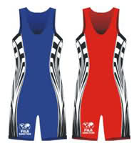
کشتی فرنگی
کشتی فرنگی یکی از سبک‌های کشتی آماتور است که در سدهٔ ۱۹ میلادی در فرانسه ابداع شد
در کشتی فرنگی استفاده از پا برای به زمین زدن حریف و گرفتن پائین کمر ممنوع است.
این رشته در تمام ادوار المپیک به جز المپیک ۱۹۰۰ پاریس و المپیک ۱۹۰۴ لس آنجلس برگزار شده‌است.

Slide 6
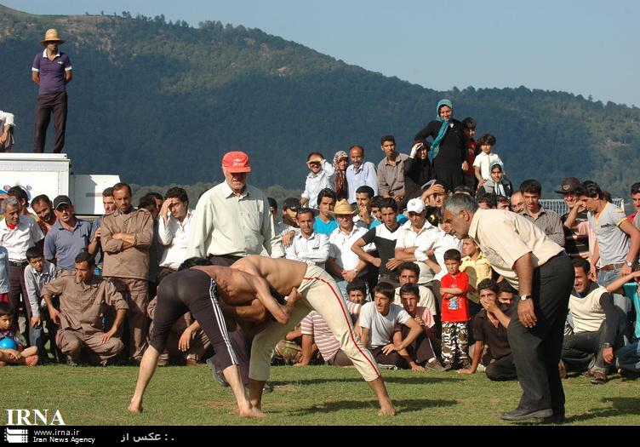
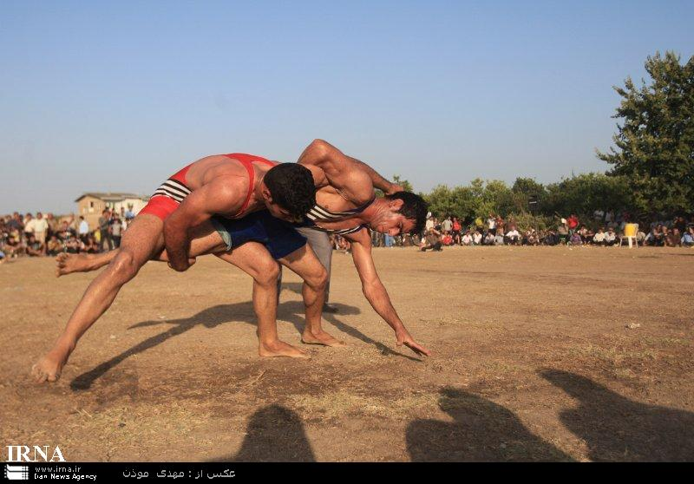
کشتی گیله مردی
کشتی با چوخه
كشتي لوچو در مازندران
كشتي گيله مردي در گيلان
كشتي گيله مردي در گيلان

Slide 7
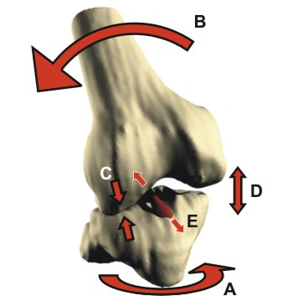
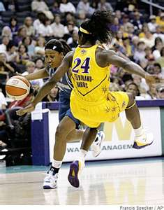
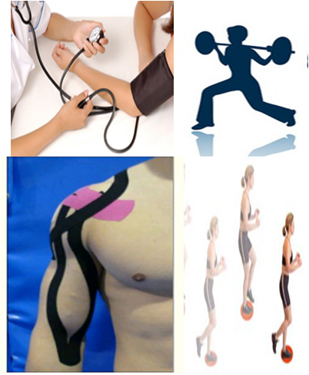
1.Establishing
the extent of
the injury
problem:
• Incidence
• Severity
2.Establishing etiology and
mechanisms of sports
injuries
2.Establishing etiology and
mechanisms of sports
injuries
3. Introducing
a
preventive
measure
4. Assessing its
effectiveness by repeating step 1
A model of injury prevention research—the four steps in sports injury prevention
(van Mechelen et al.)(2)

Slide 8
Epidemiology
Definition of injury
Injury rates
Anatomical location
Practice & Competition
Type of injuries
Injury onset / Chronometry
Time loss
Outcome

Slide 9
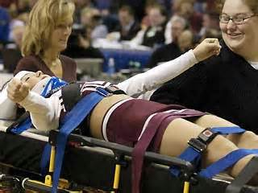
Definition of injury
تعریف آسیب در کشتی
Injury was defined as ‘‘any action arising in a bout and which by harming the wrestler prevents the bout from running its course or requires medical or healthcare intervention while preventing involvement in work, training or participation in other bouts or in activities of daily life for at least 24 h afterwards(26)

Slide 10
Epidemiology
Injury rates

Slide 11
Cane et al (2009) 8
اسیب در کشتی گیران دانشگاهی نسبت به رده های دیگر بیشتر است

Slide 12
Cane et al (2009) 8
اسیب در کشتی گیران دانشگاهی نسبت به رده های دیگر بیشتر است

Slide 13
Aman et al (2015) 4
شیوع آسیب در مردان بیشتر از زنان است
Risk ratio (RR) between sports was calculated with median injury incidence as standard. RR between female and male subjects was calculated for injury incidence, proportion, and incidence of PMI(permanent medical impairment) for each sport

Slide 14
Injury rates
Sports injuries and illnesses during the London Summer Olympic Games 2012(9)
1.تکواندو
2.هندبال
3 ...
12.کشتی

Slide 15
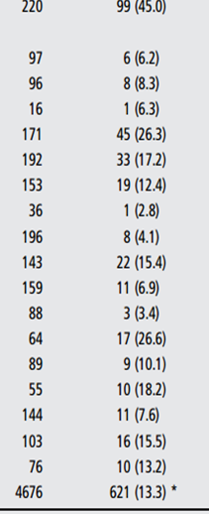
Sports injuries and illnesses during the London Summer Olympic Games 2012(9)
Injury rates
آسیب در مردان بیشتر از زنان بوده است

Slide 16
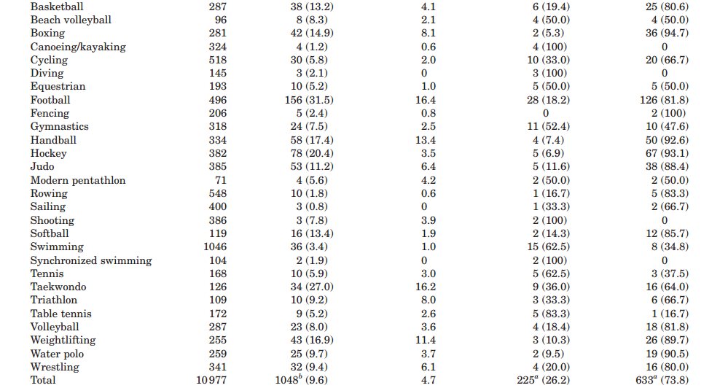
Sport injuries during the summer olympic games2008.(2009)(15)
1.فوتبال
2.تکواندو
3 ...
12.کشتی

Slide 17
Yard et al(2008)32

Slide 18
مقایسه منطقه آسیب دیده بین کشتی گیران آزاد فرنگی در گروه سنی کودکان
ازاد |  | فرنگی
28% | سر و صورت | 48.1% | سر وصورت
23.2% | زانو | 24.4% | شانه/ ترقوه
15.9% | شانه و ترقوه | 11.1% | ارنج
11% | مچ/دست/انگشتان | 9.3% | تنه
9.8% | تنه | 5.6% | زانو
8.5% | مچ/انگشتان | 1.9% | ران.مچ.دست.انگشتان دست و پا.مچ دست و پا

Slide 19
اسیب در کشتی گیران دانشگاهی نسبت به به افراد دبیرستانی، جوانان و ملی بیشتر است
شیوع آسیب در مردان بیشتر از زنان است
در المپیک پکن و لندن، کشتی از لحاظ فراوانی آسیب در رتبه دوازدهم قرار دارد
conclosion

Slide 20
Where
Anatomical Location
Environmental
Location

Slide 21
Kordi et al (2012) 17

Slide 22
Anatomical location
collage
Cane et al (2009) 8

Slide 23
Anatomical location
High school
Cane et al (2009) 8

Slide 24
high-school wrestlers
Head/spine/trunk
24.5–48%
بینی :43.3 تا 0.3
چشم :%20.4تا 1.1
shoulder
Upper extremity
Lower extremity
knee
9.3–42%
3.5–18.6%
7.5–42.3%
1.2–38.4%

Slide 25
college wrestlers
Head/spine/trunk
12.5-51.8%
knee
Lower extremity
Upper extremity
wrise
1.2-38.4%
24.8–45.1%
13.4–35.8%).
1.7-26.1

Slide 26
Sport injuries during the summer olympic games 2008.(2009)(7)

Slide 27
Competition VS Practice
Sports injuries and illnesses during the London Summer Olympic Games 2012(31)

Slide 28
Competition VS Practice
تورنمنت | مقایسه اسیب کشتی در تمرین نسیت به مسابقه
المپیک 2008 پکن | شیوع آسیب در مسابقه 16(80.0) شیوع آسیب در تمرین 4(20.0)
المپیک 2012لندن | شیوع آسیب در مسابقه =20(62.5) شیوع آسیب در تمرین =12(37.5)

Slide 29
Agel et al (2007) 2

Slide 30
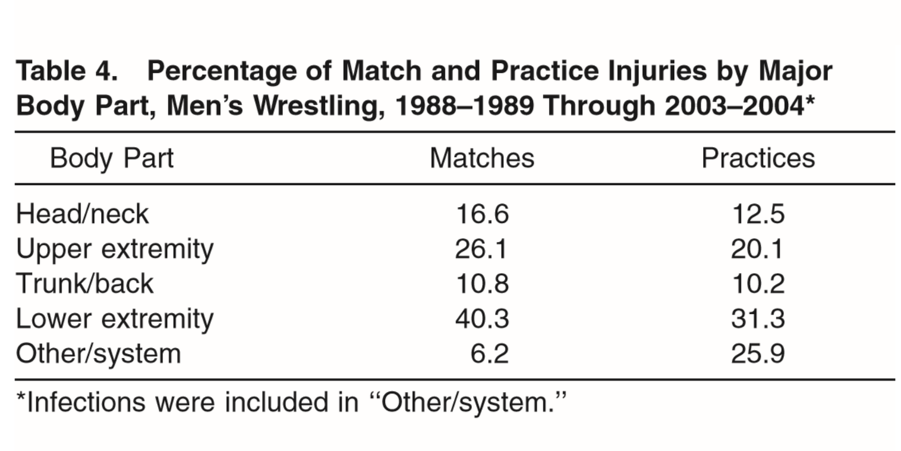
Competition VS Practice
Agel et al (2007) 2

Slide 31
Competition VS Practice
Agel et al (2007) 2

Slide 32
در تمرین به ترتیب عفونت پوستی و آسیب زانو بیشتر است
در مسابقه به ترتیب آسیب زانو و اسپرین مچ پا بیشتر است
اسیب در مسابقه نسبت به تمرین بیشتر است
conclosion

Slide 33
when
Injury Onset
Chronometry

Slide 34
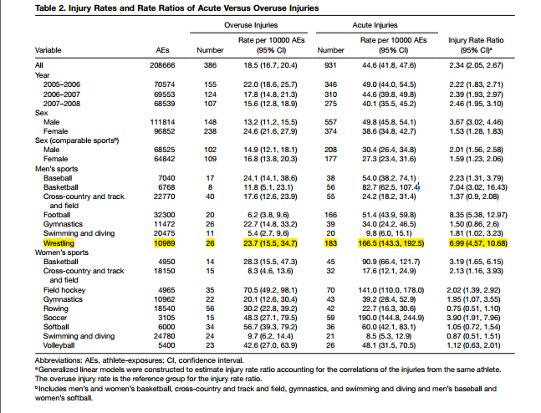
Injury Onset
Deffinition of acute & chronic
در کشتی گیران اسیب حاد نسبت به آسیب مزمن بیشتر است

Slide 35
Agel et al (2007) 2
در کشتی بیشترین اسیب در پیش از فصل رخ می دهد

Slide 36
What
Type Of Injury
Clinical Outcome
Time loss

Slide 37
Type of injury
13

Slide 38
Cane et al (2009) 8

Slide 39
21

Slide 40
21

Slide 41
Type of injury
استرین عضلانی و اسپرین مفصلی شایع ترین آسیب ها در کشتی هستند
Yard et al (2008) 32

Slide 42
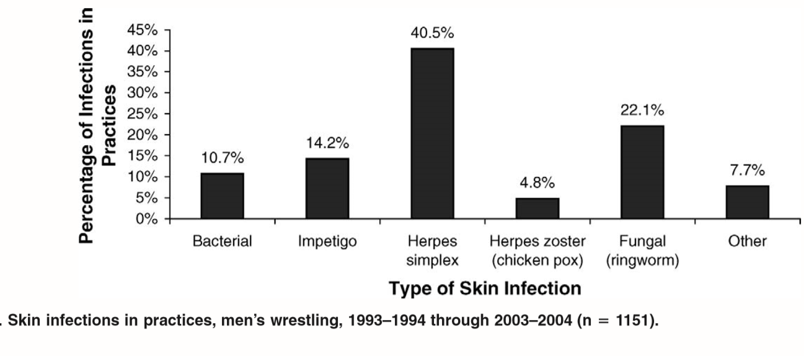
Agel et al (2007) 2
تب خال در بین عفونت ها بیشترین فراوانی را دارد

Slide 45
Time loss
Sports injuries and illnesses during the London Summer Olympic Games 2012(9)
در المپیک 2012 لندن،Time loss کمتر از 7 روز بیشترین فراوانی را داشته است

Slide 46
Sports injuries and illnesses during the London Summer Olympic Games 2012(9)
در المپیک 2012 لندن،Time loss مردان بیشتر از زنان بوده است

Slide 47
Time loss معمولا کمتر از یک هفته است
the majority of injuries were minor (7 days, 44–68%), followed by moderate (8–21 days, 17–29.1%) and major (21 days, 6–27.1%). Cane et al (2009) 8
conclosion

Slide 48
Clinical Outcome
Clinical Outcome
Recurrent Injury
The few studies that report on recurrent injury noted proportions ranging from 4.6% to 16.2% for highschool wrestlers (Patacsil 1955; Requa & Garrick 1981; Powell & Barber-Foss 1999a; Pasque & Hewett 2000) and
19% for college wrestlers (Patacsil 1955).
Wroble et al. (1986) reported a 57% chance of reinjuring a knee in their study of collegiate wrestlers.
Cane et al (2009) 8

Slide 49
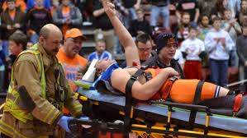
Clinical Outcome
Nonparticipation
During the 2006 U.S. junior freestyle and GrecoRoman wrestling tournament, 56% (43 of 77) of injured freestyle wrestlers and 50% (25 of 50) of injured Greco-Roman wrestlers discontinued participation in the tournament.
Kersey and Rowan (1983) reported that six athletes were forced to withdraw from the 1980 NCAA wrestling championships because of injuries.
Cane et al (2009) 8

Slide 50
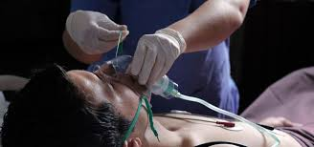
Clinical Outcome
Residual Effects Granhed & Morelli (1988) studied 32 former wrestlers, 39–62 years of age. 34%(11 of 32) were found to have reduced spinal mobility, as compared with 5% (9 of 212) of controls (P 0.001).
25%of the wrestlers had old vertebral fractures that had healed but were still visible on radiographs and 25% (8 of 32) had pain during motion of the spine, as compared with only 6% (13 of 212) of the control group (P 0.001).
Cane et al (2009) 8

Slide 51
Clinical Outcome
Catastrophic Injury
A total of 82 catastrophic high-school and college wrestling injuries, including 58 direct (injuries that resulted directly from participation in the skills of the sport) and 22 indirect (attributable to indirect causes, such as heart failure or weight-loss–related systemic failure) were reported to the NCCSIR between 1981 and 2007.
The overall rate of direct catastrophic injuries including high-school and college wrestlers is estimated to be 1 per 100,000 participants.
Kordi et al. (2008) reported 29 direct catastrophic injuries (12 fatalities, 11 nonfatal, and 6 serious) that occurred in wrestling clubs in Iran from July 1998 through June 2005.
Cane et al (2009) 8

Slide 52
Economic Cost
Economic Cost Knowles et al. (2007) estimated the economic cost of injuries over a 3-year period in a population of U.S. high-school varsity athletes representing 12 sports.
Three types of cost were estimated: medical, human capital (medical costs plus loss of future earnings), and comprehensive (human capital costs plus quality of life).
Wrestling had the highest mean medical cost per injury ($670), followed by football ($577).
The mean human capital and comprehensive costs of wrestling injury were $2,080 and $10,212, respectively.
Cane et al (2009) 8

Slide 53
M.Shahverdi & H.Rahimi
Etiology and mechanisms of sports injuries
Injury Mechanism
Risk Factors

Slide 54
Injury Mechanism
Yard et al (2008) 32

Slide 55
Injury Mechanism
شایع ترین مکانیسم اصلی کشتی برخورد به حریف است
Agel et al (2007) 2

Slide 56
Agel et al (2007) 4

Slide 57
Agel et al (2007) 4

Slide 58
Yard et al (2008) 32
بنابراین نتیجه می گیریم کوبیده شدن فرد به زمین بیشترین حرکت اسیب زا در کشتی است

Slide 61
Intrinsic risk factor
Risk factors for injury
(distant from outcome)
Injury mechanisms
(proximal to outcome)
Intrinsic risk factors:
Age
Gender
Body composition (e.g.,
body weight, fat mass,
BMD, anthropometry)
Health (e.g., history of
previous injury, joint
instability)
Physical fitness (e.g.,
muscle strength/power,
maximal O2 uptake, joint
ROM)
Anatomy (e.g., alignment,
Inter condylar notch
width)
Skill level (e.g., sport specific technique,
postural stability)
Predisposed
athlete
Susceptible
athlete
INJURY
Exposure to extrinsic
risk factors:
Human factors (e.g., team
mates, opponents, referee)
Protective equipment (e.g.,
helmet, shin guards)
Sports equipment (e.g., skis)
Environment (e.g., weather,
snow and ice conditions, floor
and turf type, maintenance)
Inciting event:
Playing situation
Player/opponent
“behavior”
Biomechanical
characteristics
Risk Factors
A model of injury causation (Meeuwisse, 1994; Bahr & Krosshaug, 2005)
Alizadeh.kashi

Slide 62
نسبت اسیب ورزشکاران درهر گروه سنی
Aman et al (2015) 4
زنان
زنان در سن 14-10 سال بیشترین اسیب را می بینند

Slide 63
نسبت اسیب ورزشکاران درهر گروه سنی
Aman et al (2015) 4
مردان
مردان در سن 19- 15 سال بیشترین اسیب را می بینند

Slide 64
Internal risk factor
Age/Experience
Pasque and Hewett (2000) found, in a prospective study, that injured wrestlers had significantly more years of wrestling experience (P 0.001) and were older (P 0.0019) than uninjured wrestlers.
Lorish et al. (1992) reported that the median age of injured wrestlers was significantly greater (P 0.001) than the median age of the uninjured group.
Injury History
Schultz et al. (2004) reported that a history of concussion was associated with more than a twofold elevation of concussion rate in all athletes studied, including wrestlers.
Cane et al (2009) 8

Slide 65
external risk factor
Wrestling Mats
Kohl et al. (2002) reported that mats stored open and flat were correlated with schools that had more ringworm infections (P 0.05).
Wrestling Style
Yard and Comstock (2007) reported a significantly higher injury rate for freestyle as compared with Greco-Roman (RR, 1.51; 95% CI, 1.07–2.12). Thus, freestyle wrestling has an approximately 50% higher risk of injury than Greco-Roman wrestling.
Cane et al (2009) 8

Slide 66
M.Shahverdi & H.Rahimi
Introducing
a
preventive measure
(Prevention)

Slide 67
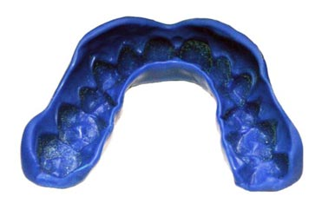
preventition
Injury Prevention
Several studies have researched whether equipment changes could reduce injuries.
The use of mouth guards was also documented. Female wrestlers incurred the highest rate of dental injury, but none of the injured athletes was wearing a mouth guard at the time of injury.
Conversely, no dental injuries were reported in athletes wearing a mouth guard.
Schuller et al. (1989) surveyed NCAA Division I wrestlers to assess attitudes and use of headgear and found a twofold increased risk of auricular hematoma in wrestlers not wearing headgear.
Cane et al (2009) 8

Slide 68
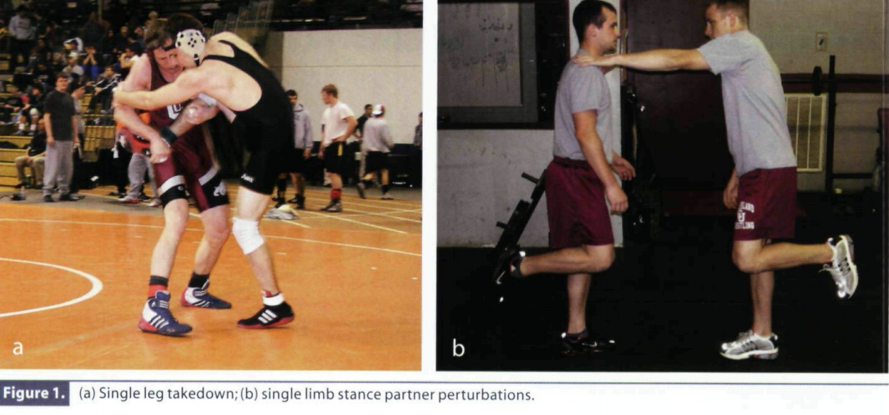
training prevention of injuries in wrestling Balance training
preventition
31

Slide 69
core stability training
preventition
31

Slide 70
Strength training
preventition
31

Slide 71
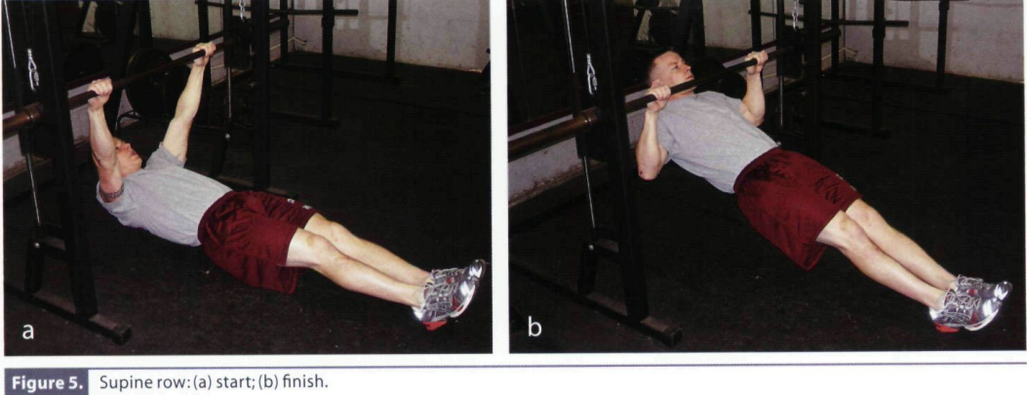
Strength training
preventition
31

Slide 72
Strength training
preventition
31

Slide 73
conclosion
استرین عضلانی و اسپرین مفصلی شایع ترین آسیب ها در کشتی هستند
مهم ترین مکانیسم آسیب، آسیب های برخوردی (بویژه برخورد با تشک) است.
شایع ترین حرکت منجربه آسیب در کشتی به ترتیب حرکت به زمین زدن حریف(Takedown)، پیچ و تاب خوردن در خاک(Sparring) و سوار حریف شدن(Riding) است
آسیب در مسابقه نسبت به تمرین بیشتر است
در کشتی گیران اسیب حاد نسبت به آسیب مزمن بیشتر است
Time loss مردان بیشتر از زنان بوده است
در کشتی گیران time loss هفت روز (44–68%) بیشترین فراوانی را داشته است

Slide 74
conclosion
در کشتی گیران دبیرستانی، اسیب به ترتیب در سر، تنه و ستون فقرات(بینی و چشم)- اندام فوقانی(شانه) و اندام تحتانی (زانو) بیشتر است
در کشتی گیران دانشگاهی اسیب به ترتیب در سر، تنه و ستون فقرات-اندام تحتانی(زانو) و اندام فوقانی(مچ) بیشتراست
تب خال در بین عفونت ها بیشترین فراوانی را دارد
اسیب در کشتی گیران دانشگاهی نسبت به افراد دبیرستانی و ملی بیشتر است
شیوع آسیب در مردان بیشتر از زنان است

Slide 75
محدودیت و کمبود اطلاعات در حیطه همه گیرشناسی کشتی
مورد مقايسة آسيبهاي كشتي آزاد و فرنگي فقط يك تحقيق صورت گرفته است و به همين علت شايد نتوان شيوع آسيبها در اين دو رشته را به درستي با يكديگر مقايسه كرد
در بسياري از تحقيقات، تقسيم بندي يكساني در مورد نواحي آسيب ديده بدن وجود ندارد؛ براي مثال در برخي تحقيقات، آسيبهاي گردن را همراه با سر و در برخي ديگر آسيبهاي گردن را همراه با قسمتهاي ديگر ستون فقرات گزارش كردهاند و در نتيجه، جدا كردن مشكل است
در هيچ مقالهاي به ميزان آسيبهاي ساكروم اشاره نشده است؛ بنابراين هيچ اطلاعي در مورد آسيبهاي اين ناحيه وجود ندارد
سازوكار آسيبها نيز در مورد ناحية سر و گردن در مقالات به خوبي تشريح شده اند، اما در مورد سازوكار آسيبهاي ستون فقرات سينه اي، كمر و ساكروم اطلاع چنداني در دست نيست
بنابراین در زمينة همه گيرشناسي آسيبها در كشتي آزاد و فرنگي،
شيوع آسيبها به تفكيك نواحي مختلف بدن، سازوكار آسيبها، به ويژه در مورد ستون فقرات سينه اي و كمري و همچنين پيشگيري از آسيبها به تحقيقاتي جامع نياز است

Slide 77
REFERENCES
علیزاده و همکاران. 1389. بررسي همه گيرشناسي آسيبهاي تنه و ستون فقرات در كشتي. پژوهش درعلوم ورزشی. 104-107:7
2. Agel, J., Ransone, J., Dick, R., Oppliger, R., Marshall, S.W. (2007). Descriptive Epidemiology of Collegiate Men's Wrestling Injuries: National Collegiate Athletic Association Injury Surveillance System, 1988-1989 through 2003-2004. J Athl Train, 42(2):303-10.
3. Acksel, J. (1966). A study of interscholastic wrestling injuries in the state of Missouri during the 1965–1966 season. Eastern Illinois University.
4. Aman,M. Forssblad,M.(2015). Incidence and severity of reported acute sports injuries in 35 sports using insurance registry data. Scandinavian of medicibe & science in sports
5. Boden, B.P., Lin, W., Young, M., Mueller, F.O. (2002). Catastrophic injuries in wrestlers. Am J Sports Med, 30:791–795

Slide 78
6. Bailes, J.E., Hadley, M.N., Quigley, M.R., Sonntag, V.K., Cerullo, L.J. (1991). Management of athletic injuries of the cervical spine and spinal cord. Neurosurgery, 29:491–497. 32. Granhed, H., Morelli, B. (1988). Low back pain among retired wrestlers and heavyweight lifters. Am J Sports Med, 16:530-3.
7. Bahr, Roald, and Lars Engebretsen, eds. Handbook of Sports Medicine and Science, Sports Injury Prevention. Vol. 17. John Wiley & Sons, 2011.
8. Caine, Dennis J., Peter Harmer, and Melissa Schiff, eds. The Encyclopaedia of Sports Medicine: An IOC Medical Commission Publication, Epidemiology of Injury in Olympic Sports. Vol. 16. John Wiley & Sons, 2009.
9. Engebretsen , Lars, et al. "Sports injuries and illnesses during the London Summer Olympic Games 2012." British journal of sports medicine 47.7 (2013): 407-414.
10. Estwanik, J.J. III, Bergfeld, J.A. (1980). Collins HR, et al. Injuries in interscholastic wrestling. Physician Sports Med, 8:111–121.

Slide 79
11. Fernandez et al. (2007). Epidemiology of lower extremity injuries among u.s high school athletes.Academic Emergency medicine.14:643-645
12. Huffman, E.A., Yard, E.E., Fields, S.K., Collins, C.L., Comstock, R.D. (2008). Epidemiology of Rare Injuries and Conditions Among United States High School Athletes During the 2005–2006 and 2006–2007 School Years. J Athl Train, 43(6):624-30
13. Hewett, T.E., Pasque, C., Heyl, R., Wroble, R. (2005). Wrestling Injuries. In Epidemiology of Pediatric Sports Injuries. (eds):
14. Jarret, G.J., Orwin, J.F., Dick, R.W. (1998). Injuries in Collegiate Wrestling. Am J Sports Med, 26(5):674-80
15. Junge, Astrid, et al. "Sports injuries during the summer Olympic games 2008." The American journal of sports medicine 37.11 (2009): 2165-2172

Slide 80
16. Kordi, R, Akbarnejad, A, Wallace, A.W. (2008). Catastrophic Injuries in the Olympic styles of wrestling in Iran. Br J Sports Med. 4
17. Kordi, R. et al. (2012). Incidence, Nature, and Causes of Fractures and Dislocations in Olympic Styles of Wrestling in Iran: A 1-Year Prospective Study.sports health.4:3.
18. Konrad, I. (1951). A study of wrestling injuries in high schools throughout seven midwest states. Michigan State College.
19. Lorish, T.R., Rizzo, T.D. Jr, Ilstrup, D.M., Scott, S.G. (1992). Injuries in adolescent and preadolescent boys at two large wrestling tournaments. Am J Sports Med, 20:199–202.

Slide 81
20. Laudermilk, J. (1988). Catastrophic injuries in junior high school and high school wrestling: A five seaso study. Chapel Hill, University of North Carolina.
21. Lok, V., Yuceturk, G. (1974). Injuries of wrestling. J Sports Med, 2:324–328.
22. Mueller, F.O., Cantu, R.C. (1990). Catastrophic injuries and fatalities in high school and college sports, fall 1982–spring 1988. Med Sci Sports Exerc, 22:737– 741.
23. Nakagawa, Y., Minami, K., Arai, T., Okamura, Y., Nakamura, T. (2004). Cervical spinal cord injury in sumo wrestling: a case report. Am J Sports Med, 32(4):1054-8
24. Powell, J.W., Barber-Foss, K.D. (1999). Traumatic brain injury in high school athletes. JAMA, 282:958–963.

Slide 82
25. Pasque, C.B., Hewett, T.E. (2000). A prospective study of high school wrestling injuries. Am J Sports Med, 28:509–515.
26. Patacsil, J. (1955). An analytical survey of the incidents of injuries sustained in intercollegiate and interscholastic wrestling. West Lafayette, Purdue University.
27. Powell, J.W., Barber-Foss, K.D. (1999). Injury Patterns in Selected High School Sports: A Review of the 1995-1997 Seasons. J Athl Train, 34(3):277-284
28. Requa, R., Garrick, J. (1981). Injuries in interscholastic wrestling. Physician Sports Med, 9:44–51.

Slide 83
29. Strauss, R.H., Lanese, R.R. (1982). Injuries among wrestlers in school and college tournaments. JAMA, 248:2016–2019.
The National Center for Catastrophic Sports Injury Research. Twenty-fourth Annual Report: Fall of 1982- Spring of 2006. Available from: http://www.unc.edu/depts/nccsi/ (accessed 10 Dec 2007)
Terry.et al.(2006) Prevention of Common Wrestling Injuries. National Strength and Conditioning Association Volume 28, Number 4, pages 20-28
32. Yard, E.E., Collins, C.L., Dick, R.W., Comstock, R.D. (2008). An Epidemiologic Comparison of High School and College Wrestling Injuries. Am J Sports Med, 36(1):57-64.
33. Yard, E.E., Comstock, R.D. (2008). A comparison of pediatric freestyle and Greco-Roman wrestling injuries sustained during a 2006 US national tournament. Scand J Med Sci Sports, 18(4):491-7
33. ویکیپدیا.تاریخچه کشتی

